Slide 1
Python程序设计

Slide 2
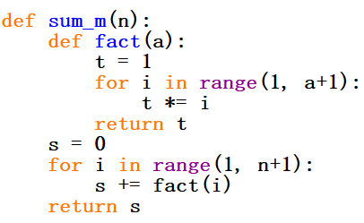
嵌套
函数的嵌套可分为函数的嵌套定义和函数的嵌套调用。
函数的嵌套定义指的是在函数内部定义函数，但定义的函数只能在该函数内部使用。
Notes:
可以使用非常简洁的形式完成复杂的功能，大幅度提高代码的可读性

Slide 3
嵌套
Notes:
可以使用非常简洁的形式完成复杂的功能，大幅度提高代码的可读性

Slide 4
嵌套
函数的嵌套调用是指在一个函数的内部调用其他函数的过程。嵌套调用是模块化程序设计的基础，合理划分不同的函数，有利于实现程序的模块化。
Notes:
可以使用非常简洁的形式完成复杂的功能，大幅度提高代码的可读性

Slide 5
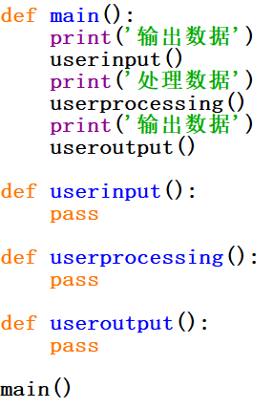
嵌套
Notes:
可以使用非常简洁的形式完成复杂的功能，大幅度提高代码的可读性

Slide 6

递归
如果一个函数调用其他函数，会形成函数的嵌套调用；如果一个函数调用自身，则会形成函数的递归调用。
Notes:
可以使用非常简洁的形式完成复杂的功能，大幅度提高代码的可读性

Slide 7
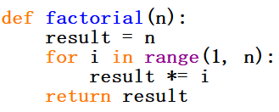
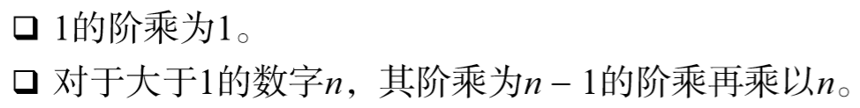
递归
计算数字n的阶乘：
Notes:
可以使用非常简洁的形式完成复杂的功能，大幅度提高代码的可读性

Slide 8
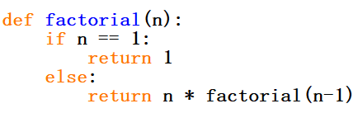
递归
Notes:
可以使用非常简洁的形式完成复杂的功能，大幅度提高代码的可读性

Slide 9
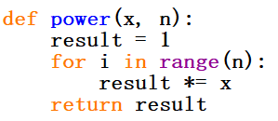
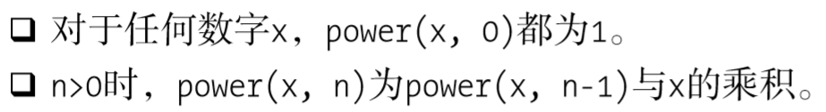
递归
计算幂：
Notes:
可以使用非常简洁的形式完成复杂的功能，大幅度提高代码的可读性

Slide 10
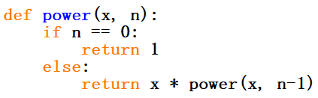
递归
Notes:
可以使用非常简洁的形式完成复杂的功能，大幅度提高代码的可读性

Slide 11
递归
猜数游戏：对方心里想着一个1～100的数字，你必须猜出是哪个。
Notes:
可以使用非常简洁的形式完成复杂的功能，大幅度提高代码的可读性

Slide 12
递归
指定的数字是否包含在已排序的序列中？如果包含，在什么位置？
明确数字所处区间的上限和下限，并且每一个问题都将区间分成两半。
二分查找
Notes:
可以使用非常简洁的形式完成复杂的功能，大幅度提高代码的可读性

Slide 13
递归
1）如果上限和下限相同，就说明它们都指向数字所在的位置，因此将这个数字返回。
2）否则，找出区间的中间位置（上限和下限的平均值），再确定数字在左半部分还是右半部分。然后在继续在数字所在的那部分中查找。
Notes:
可以使用非常简洁的形式完成复杂的功能，大幅度提高代码的可读性

Slide 14
递归
在这个递归案例中，关键在于元素是经过排序的。找出中间的元素后，只需将其与要查找的数字进行比较即可。如果要查找的数字更大，肯定在右边；如果更小，它必然在左边。
递归部分为“继续在数字所在的那部分中查找”，因为查找方式与定义所指定的完全相同。（请注意，这种查找算法返回数字应该在的位置。如果这个数字不在序列中，那么这个位置上的自然是另一个数字。
Notes:
可以使用非常简洁的形式完成复杂的功能，大幅度提高代码的可读性

Slide 15
开始: 2 4 7 9 10 14 18 26 32 40
low=0 high=9
mid=(0+9)/2=4 (7<10)
第1次比较: 2 4 7 9 10 14 18 26 32 40
low=0 high=3
mid=(0+3)/2=1 (7>4)
第2次比较: 2 4 7 9 10 14 18 26 32 40
low=2 high=3
mid=(2+3)/2=2(7=7)
第3次比较，相等→查找成功，返回序号2。3次关键字比较。

Slide 16



递归
Notes:
可以使用非常简洁的形式完成复杂的功能，大幅度提高代码的可读性

Slide 17

递归
Notes:
可以使用非常简洁的形式完成复杂的功能，大幅度提高代码的可读性

Slide 18
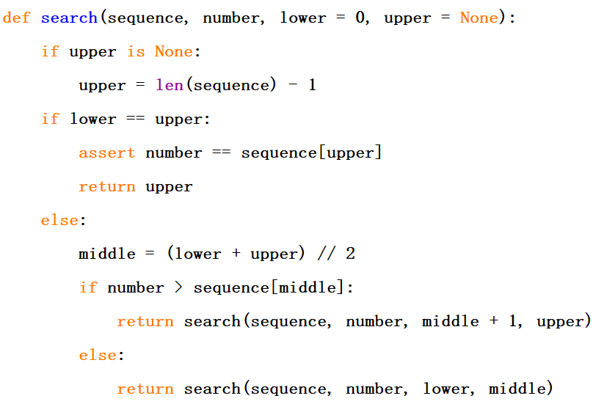
Notes:
可以使用非常简洁的形式完成复杂的功能，大幅度提高代码的可读性

Slide 19
递归
Notes:
可以使用非常简洁的形式完成复杂的功能，大幅度提高代码的可读性

Slide 20
lambda表达式
匿名函数：是指一类无需定义标识符（函数名）的函数或子程序。 Python中允许用lambda关键字创建不需要以标准的方式来声明，不使用def。
匿名函数的知识点： 匿名函数主体是一个且只能有一个表达式，而不是一个代码块，不用写return，返回值就是该表达式的结果。能封装的逻辑有限有自己的命名空间，不能使用自己之外的命名空间。
Notes:
可以使用非常简洁的形式完成复杂的功能，大幅度提高代码的可读性

Slide 21
>>> f = lambda x,y,z:x+y+z #可以给lambda表达式起名字
>>> f(1,2,3) #像函数一样调用
6
>>> g = lambda x, y=2,z=3: x+y+z #默认值参数
>>> g(1)
6
>>> g(2, z=4, y=5) #关键字参数
11

Slide 22
>>> L = [(lambda x: x**2), (lambda x: x**3), (lambda x: x**4)]
>>> print(L[0](2),L[1](2),L[2](2))
4 8 16
>>> D = {'f1':(lambda:2+3), 'f2':(lambda:2*3),
'f3':(lambda:2**3)}
>>> print(D['f1'](), D['f2'](), D['f3']())
5 6 8

Slide 23
>>> L = [1,2,3,4,5]
>>> print(list(map(lambda x: x+10, L)))
[11, 12, 13, 14, 15]
>>> def demo(n):
return n*n
>>> demo(5)
25
>>> a_list = [1,2,3,4,5]
>>> list(map(lambda x: demo(x), a_list))
[1, 4, 9, 16, 25]

Slide 24
>>> data = list(range(20)) #创建列表
>>> import random
>>> random.shuffle(data) #打乱顺序
>>> data
[4, 3, 11, 13, 12, 15, 9, 2, 10, 6, 19, 18, 14, 8, 0, 7, 5, 17, 1, 16]
>>> data.sort(key=lambda x: x) #和不指定规则效果一样
>>> data
[0, 1, 2, 3, 4, 5, 6, 7, 8, 9, 10, 11, 12, 13, 14, 15, 16, 17, 18, 19]

Slide 25
>>> data.sort(key=lambda x: len(str(x))) #按转换成字符串以后的长度排序
>>> data
[0, 1, 2, 3, 4, 5, 6, 7, 8, 9, 10, 11, 12, 13, 14, 15, 16, 17, 18, 19]
>>> data.sort(key=lambda x: len(str(x)), reverse=True)
#降序排序
>>> data
[10, 11, 12, 13, 14, 15, 16, 17, 18, 19, 0, 1, 2, 3, 4, 5, 6, 7, 8, 9]

Slide 26
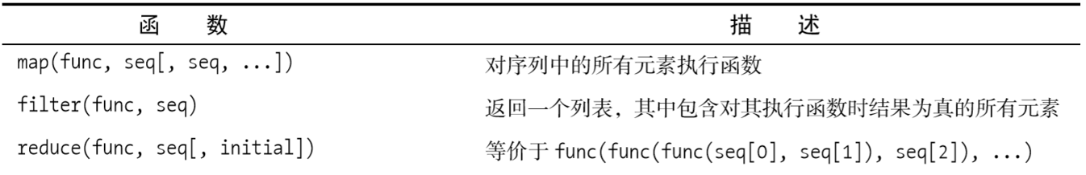
函数式编程
Python提供了一些函数式编程工具，其中包括lambda表达式以及函数map、 filter和reduce
Notes:
可以使用非常简洁的形式完成复杂的功能，大幅度提高代码的可读性

Slide 27
函数map
map(func, seq[, seq, …])
map函数可以将一个函数作用到一个序列或迭代器对象上。返回的是map object。
>>> list(map(str,range(5)))
['0', '1', '2', '3', '4']
Notes:
可以使用非常简洁的形式完成复杂的功能，大幅度提高代码的可读性

Slide 28
>>> def add5(v):
return v+5
>>> list(map(add5,range(10)))
[5, 6, 7, 8, 9, 10, 11, 12, 13, 14]
>>> def add(x, y):return x+y
>>> list(map(add, range(5), range(5)))
[0, 2, 4, 6, 8]
map函数的参数可以有多个序列，序列的个数由映射函数的参数个数决定。
Notes:
可以使用非常简洁的形式完成复杂的功能，大幅度提高代码的可读性

Slide 29
>>> def add(x, y):return x+y
>>> list(map(add, range(5), range(5)))
[0, 2, 4, 6, 8]
>>> list(map(lambda x,y:x+y, range(5), range(5)))
[0, 2, 4, 6, 8]
Notes:
可以使用非常简洁的形式完成复杂的功能，大幅度提高代码的可读性

Slide 30
>>> list(map(str, range(10)))
[‘0’, ‘1’, ‘2’, ‘3’, ‘4’, ‘5’, ‘6’, ‘7’, ‘8’, ‘9’]
>>>[str(i) for I in range(10)]
[‘0’, ‘1’, ‘2’, ‘3’, ‘4’, ‘5’, ‘6’, ‘7’, ‘8’, ‘9’]
Notes:
可以使用非常简洁的形式完成复杂的功能，大幅度提高代码的可读性

Slide 31
函数filter
filter(func, seq)
filter函数会对指定序列执行过滤操作，将序列参数中的每个元素分别调用func函数，并返回执行结果为True的元素。
第一个参数func是用于过滤的函数，该函数只接受一个参数，且返回值为布尔值。第二个参数是列表、元组或字符串等序列类型。
Notes:
可以使用非常简洁的形式完成复杂的功能，大幅度提高代码的可读性

Slide 32
>>> seq=['foo','x41','?!','***']
>>> def func(x):
return x.isalnum()
>>> list(filter(func,seq))
['foo', 'x41']
>>> [x for x in seq if x.isalnum()]
['foo', 'x41']
>>> list(filter(lambda x:x.isalnum(),seq))
['foo', 'x41']

Slide 33
函数reduce
reduce(func, seq[, initial])
reduce函数可以将一个接受两个参数的函数以累积的方式从左到右依次作用到一个序列或迭代器对象的所有元素上。
过程：reduce函数首先以序列seq的第1个和第2个元素为参数调用函数func，然后将返回结果与序列的第3个元素为参数调用函数func，依次类推，直至应用到序列的最后一个元素，才将计算结果作为reduce函数的返回结果。
Notes:
可以使用非常简洁的形式完成复杂的功能，大幅度提高代码的可读性

Slide 34
>>> from functools import reduce
>>> reduce(lambda x,y:x+y, (1,2,3,4,5))
1+2
3+3
6+4
10+5
15
sum

Slide 35
>>> reduce(lambda x,y:x+y, (1,2,3,4,5), 1000)
1015
>>> reduce(lambda x,y:x*10+y, [1,2,3,4,5])
12345
#基于整数列表生成整数值

Slide 36
>>> def add(x, y):
return x + y
>>> reduce(add, range(10))
45
>>> reduce(add,map(str,range(10)))
'0123456789'

